Slide 1
צירופים לינאריים
ו- span (נפרש)

Slide 2
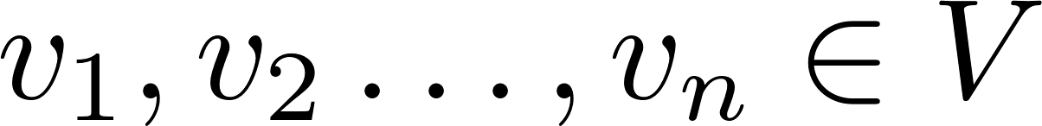

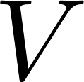
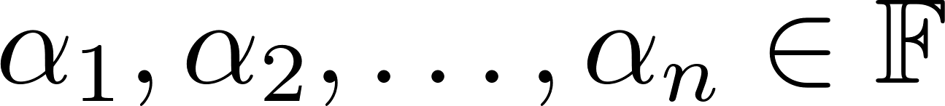
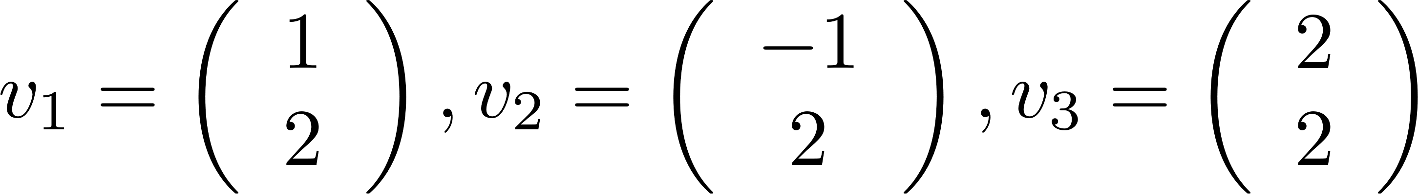
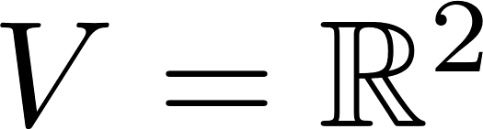
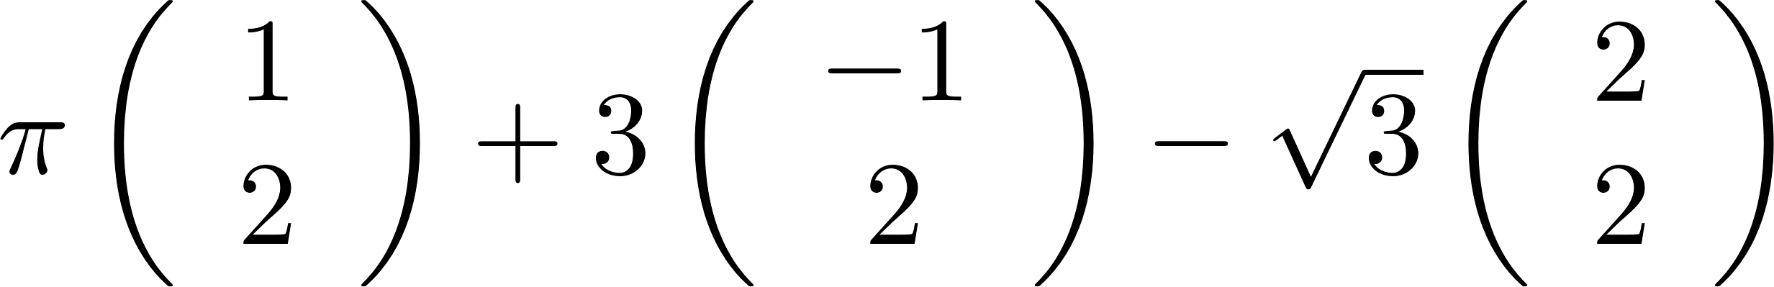
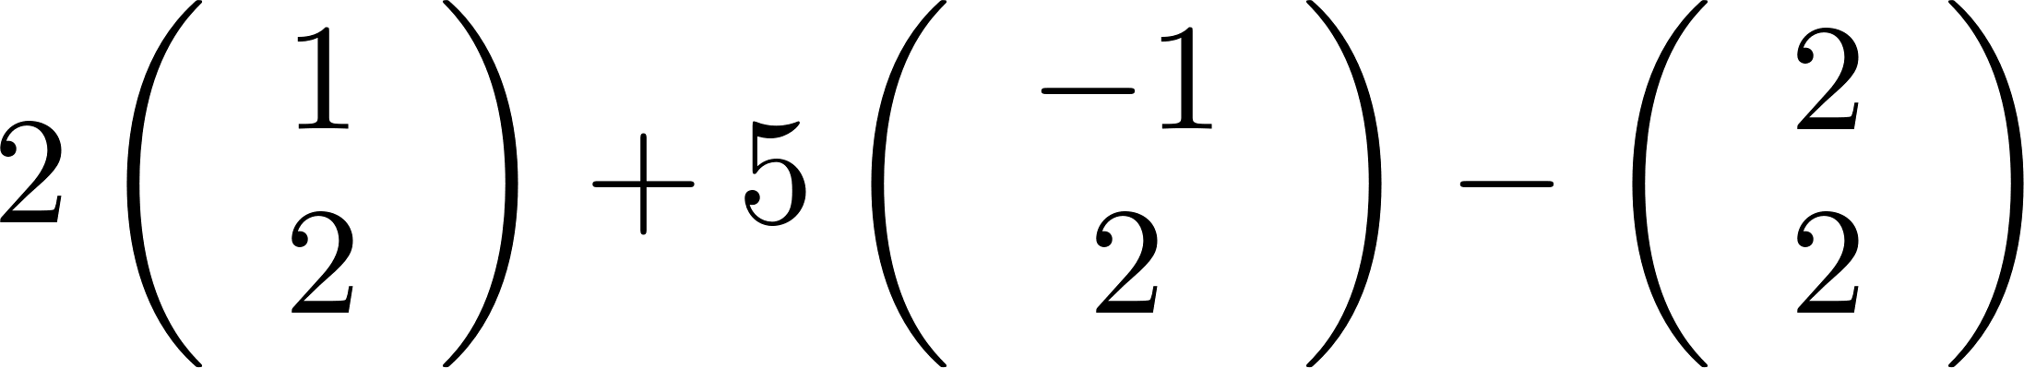
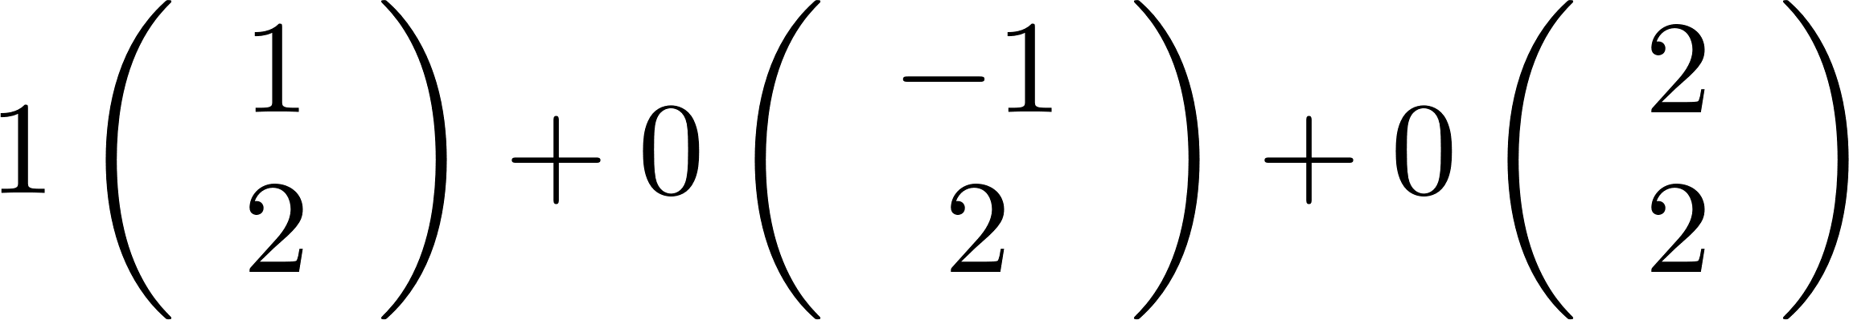
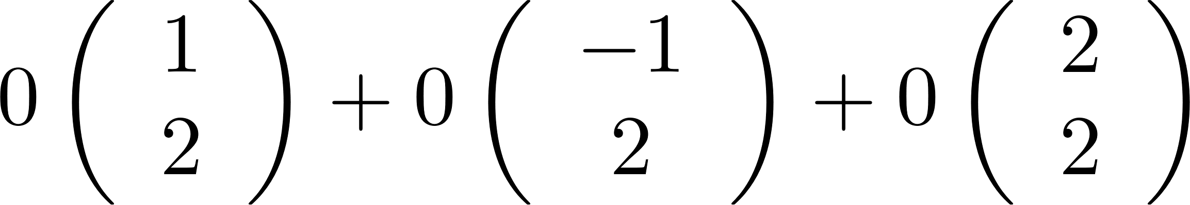
צירוף לינארי (צי"ל) של
מ"ו מעל שדה
הגדרה: יהא
הוא וקטור מהצורה
נקראים מקדמי הצירוף.
כאשר
דוגמה

Slide 3
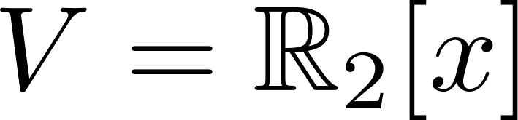
צירוף לינארי (צי"ל) של
מ"ו מעל שדה
הגדרה: יהא
הוא וקטור מהצורה
נקראים מקדמי הצירוף.
כאשר
דוגמה

Slide 4


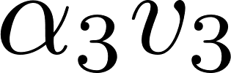


אז כל צי"ל גם שייך ל
ו-
מ"ו
טענה: יהא
הוכחה:
סגירות לכפל בסקלאר

Slide 5
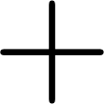
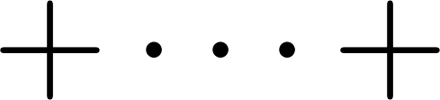
אז כל צי"ל גם שייך ל
ו-
מ"ו
טענה: יהא
הוכחה:
סגירות לחיבור וקטורים

Slide 6
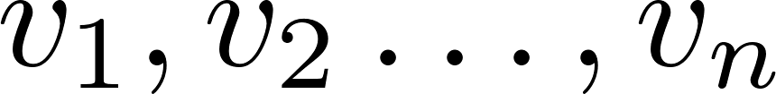


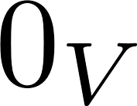
אז מתקיים כי
ו-
מ"ו
טענה: יהא
הוא צי"ל של
הוא צי"ל של
וכו'
הוא צי"ל של
הוכחה:

Slide 7
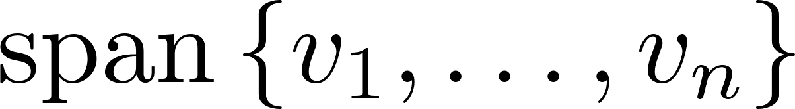
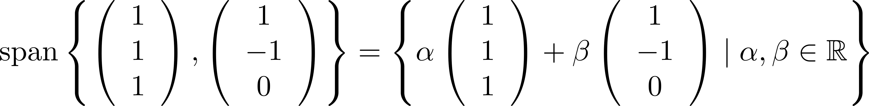
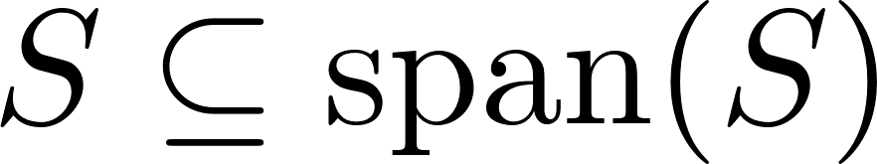
ו-
מ"ו מעל שדה
הגדרה: יהא
נסמן את קבוצת כל הצירופים הלינאריים שלהם ב
ממקודם:
או:
או:

Slide 8
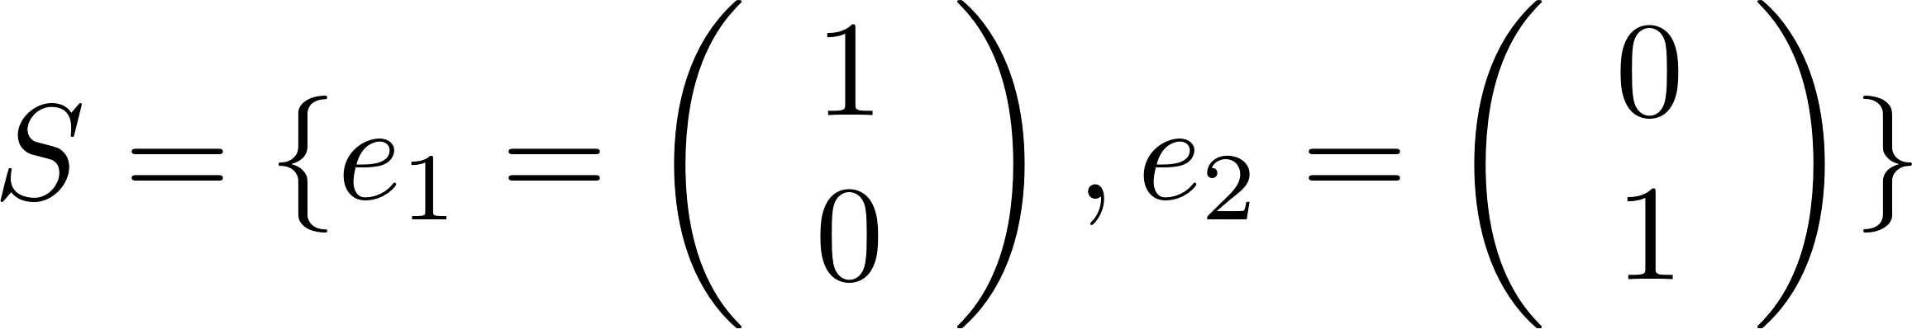
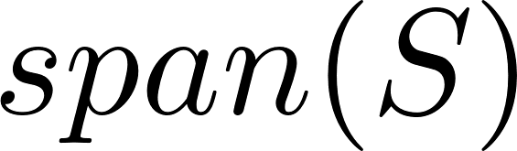
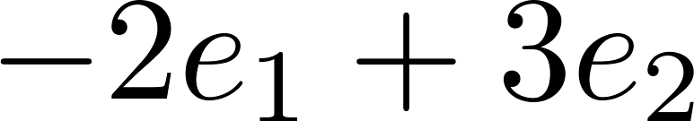
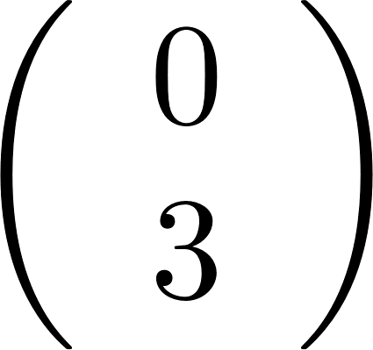
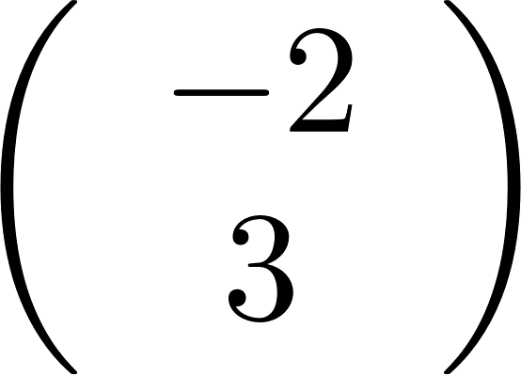
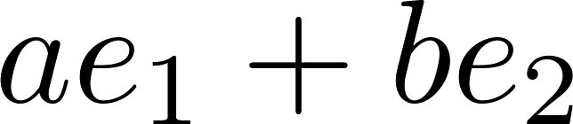
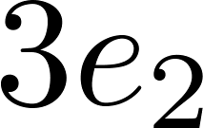
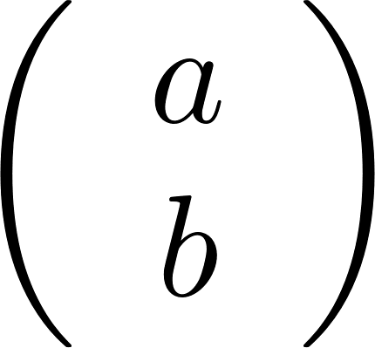
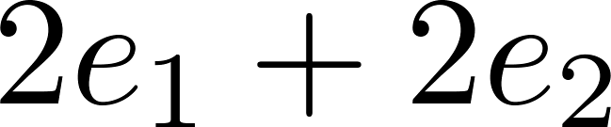
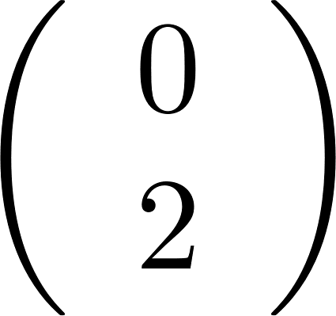
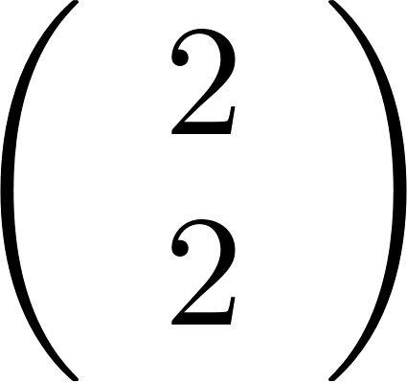
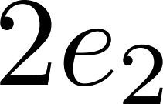
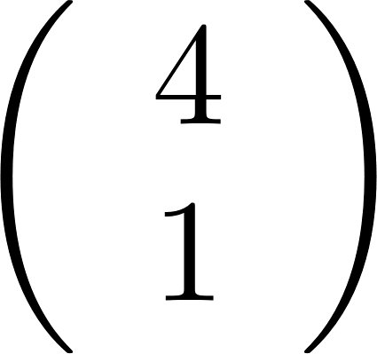
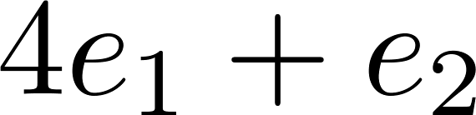
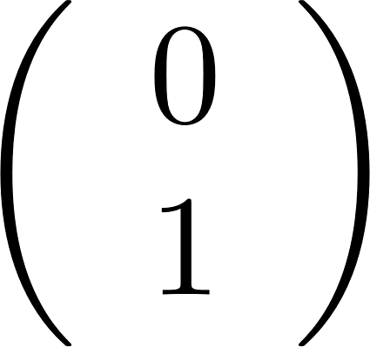
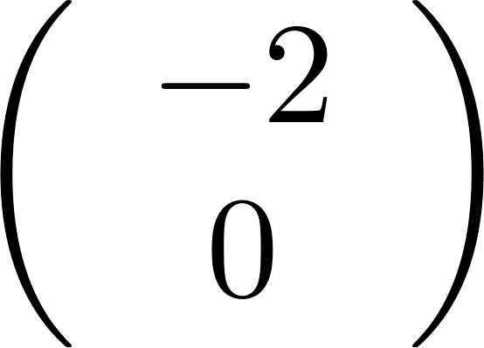
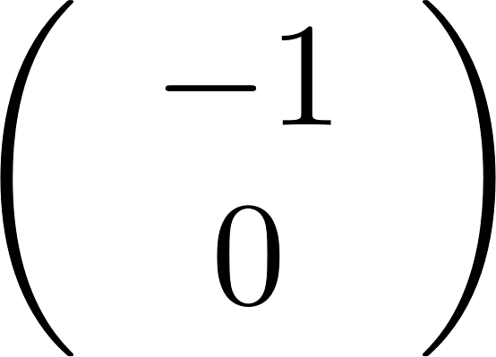


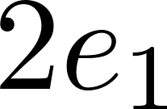
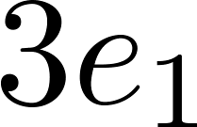
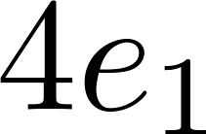
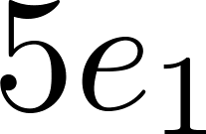
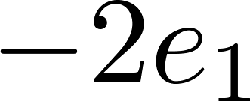

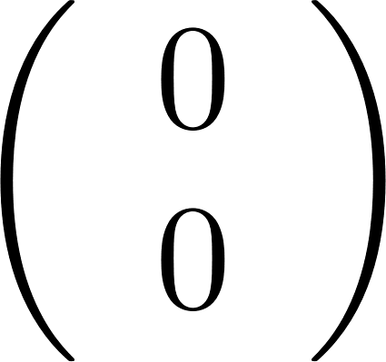
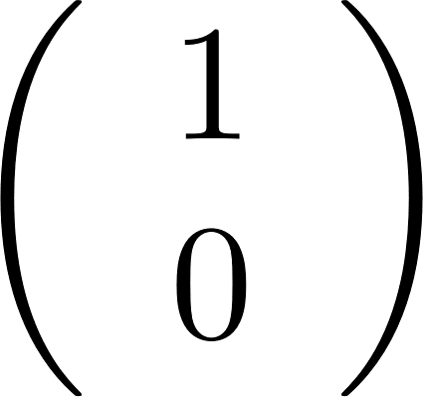
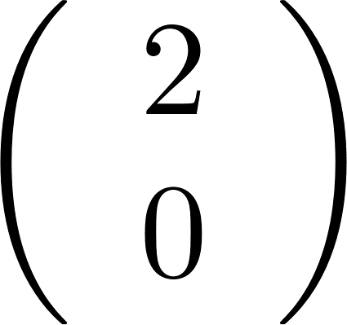
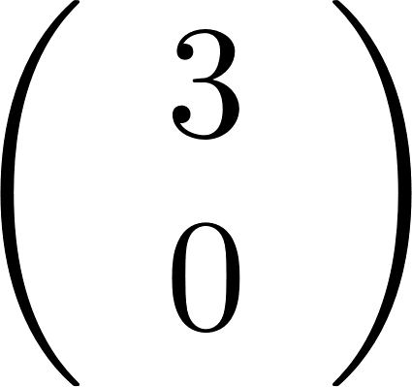
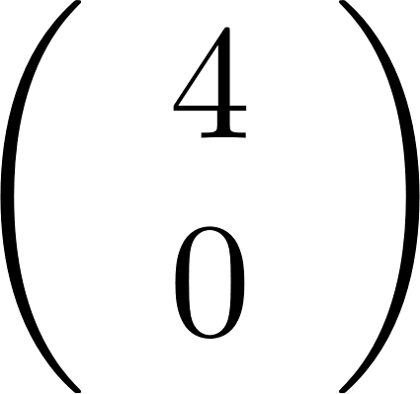
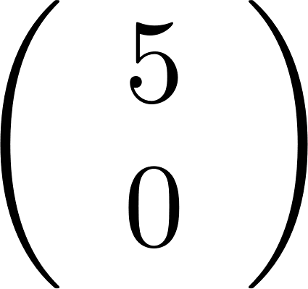
?
מהו
עבור
דוגמה: יהא

Slide 9
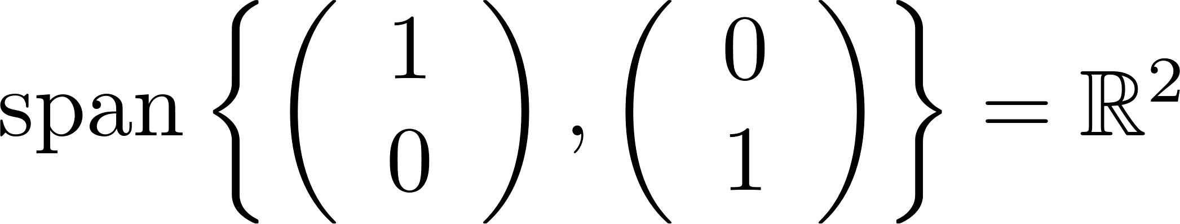
ו-
מ"ו מעל שדה
הגדרה: יהא
נסמן את קבוצת כל הצירופים הלינאריים שלהם ב
דוגמה:

Slide 10

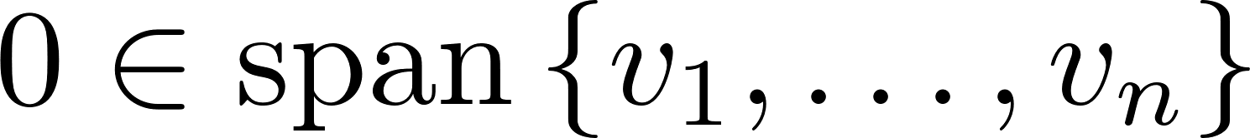
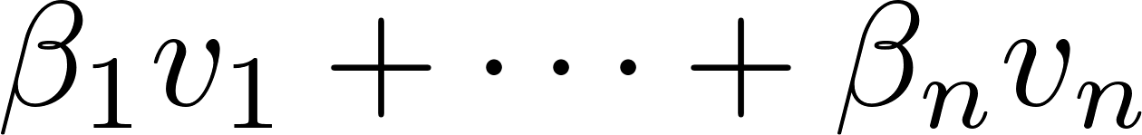

ת"מ
מתקיים כי
ו-
מ"ו
טענה: יהא
הוכחה:
לכל
שני צירופים לינאריים מתקיים כי החיבור שלהם שווה ל
וגם הוא צירוף לינארי.
ולכל סקלאר
לכל צירוף לינארי
מתקיים כי הכפל (בסקלאר) ביניהם שווה ל
וגם הוא צירוף לינארי.

Slide 11
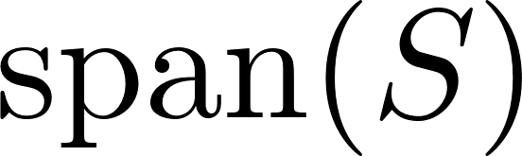








הוא ת"מ של
אזי מתקיים כי
ו-
מ"ו
טענה: יהא
נחליף את V ב W
והוא הת"מ הכי קטן [מבחינת הכלה] שמכיל את
הוכחה:
הערה:

Slide 12





הוכיחו כי
תרגיל: יהא
הוא ת"מ
פתרון:

Slide 13











ו-
מ"ו
טענה: יהא
אז
אם
הוכחה:
מתקיים:
הוכחה:

Slide 14



ו-
מ"ו
טענה: יהא
אז
אם
הוכחה:
מתקיים:
הוכחה:

Slide 15





מציאת span
שקול לקיומו של פתרון במערכת משוואות
משוואות
שקול לאי-קיום שורת סתירה במערכת משוואות

Slide 16




האם
תרגיל: יהא
שקול לקיומו של פתרון במערכת משוואות
כך ש:
זה שקול לכך שקיימים סקלארים
פתרון:
זה שקול לכך שקיים פתרון למערכת
הפתרון למערכת = מקדמי הצירוף הלינארי

Slide 17


האם
תרגיל: יהא
שקול לקיומו של פתרון במערכת משוואות
זה שקול לכך שקיים פתרון למערכת
פתרון:
נדרג ונבדוק:
יש פתרון! ולכן התשובה לתרגיל חיובית

Slide 18


האם
תרגיל: יהא
שקול לקיומו של פתרון במערכת משוואות
זה שקול לכך שקיים פתרון למערכת
פתרון:
אם נמשיך לדרג לקנונית ולגלות:
הפתרון למערכת = מקדמי הצירוף הלינארי

Slide 19

האם
תרגיל: יהא
שקול לקיומו של פתרון במערכת משוואות
זה שקול לכך שקיים פתרון למערכת
פתרון:
אם נמשיך לדרג לקנונית ולגלות:
הפתרון למערכת = מקדמי הצירוף הלינארי

Slide 20



האם
תרגיל: יהא
שקול לקיומו של פתרון במערכת משוואות
כך ש:
זה שקול לכך שקיימים סקלארים
פתרון:
זה שקול לכך שקיים פתרון למערכת
הפתרון למערכת = מקדמי הצירוף הלינארי

Slide 21


האם
תרגיל: יהא
שקול לקיומו של פתרון במערכת משוואות
זה שקול לכך שקיים פתרון למערכת
פתרון:
נדרג ונבדוק:
אין פתרון! ולכן התשובה לתרגיל שלילית.

Slide 22


האם
תרגיל: יהא
שקול לקיומו של פתרון במערכת משוואות
מסקנה:

Slide 23



משוואות
האם
תרגיל: יהא
שקול לאי-קיום שורת סתירה במערכת משוואות
כך ש:
זה שקול לכך שקיימים סקלארים
פתרון:
זה שקול לכך שקיים פתרון למערכת
הפתרון למערכת = מקדמי הצירוף הלינארי

Slide 24



משוואות
האם
תרגיל: יהא
שקול לאי-קיום שורת סתירה במערכת משוואות
זה שקול לכך שקיים פתרון למערכת
פתרון:
נדרג ונבדוק
יש פתרון

Slide 25

משוואות
האם
תרגיל: יהא
שקול לאי-קיום שורת סתירה במערכת משוואות
זה שקול לכך שקיים פתרון למערכת
פתרון:
ויש פתרון
נקבל כי
משוואות

Slide 26





האם
תרגיל: יהא
שקול לקיומו של פתרון במערכת משוואות
כך ש:
זה שקול לכך שקיימים סקלארים
פתרון:
משיוויון פולינומים נקבל כי:
האם יש פתרון?

Slide 27




האם
תרגיל: יהא
שקול לקיומו של פתרון במערכת משוואות
נדרג ונבדוק:
האם יש פתרון?
זה שקול ל
פתרון:
יש פתרון! ולכן התשובה לתרגיל חיובית
לכל מערכת יש פתרון
הפיכה
מסקנה נוספת:

Slide 28


האם
תרגיל: יהא
שקול לקיומו של פתרון במערכת משוואות
כך ש:
זה שקול לכך שקיימים סקלארים
פתרון:
לכל מערכת יש פתרון
האם יש פתרון?
שאלה
שקולה:

Slide 29
האם
תרגיל: יהא
שקול לקיומו של פתרון במערכת משוואות
כך ש:
זה שקול לכך שקיימים סקלארים
פתרון:
לכל מערכת יש פתרון
האם יש פתרון?
שאלה
שקולה:

Slide 30

האם
תרגיל: יהא
שקול לקיומו של פתרון במערכת משוואות
כך ש:
זה שקול לכך שקיימים סקלארים
פתרון:
לכל מערכת יש פתרון
האם יש פתרון?
שאלה
שקולה:

Slide 31
האם
תרגיל: יהא
שקול לקיומו של פתרון במערכת משוואות
כך ש:
זה שקול לכך שקיימים סקלארים
פתרון:
לכל מערכת יש פתרון
האם יש פתרון?
שאלה
שקולה:

Slide 32
האם
תרגיל: יהא
שקול לקיומו של פתרון במערכת משוואות
כך ש:
זה שקול לכך שקיימים סקלארים
פתרון:
מסקנה:
האם יש פתרון?
שאלה
שקולה:

Slide 33

האם
תרגיל: יהא
שקול לקיומו של פתרון במערכת משוואות
שאלה
שקולה:
האם יש פתרון?
אם נדרג
מסקנה:
תמיד יש פתרון

Slide 34





אם:
יקראו פורשים את
וקטורים
מ"ו
הגדרה: יהא
כי
פורשים את
דוגמאות:
כי
פורשים את

Slide 35




אם:
יקראו פורשים את
וקטורים
מ"ו
הגדרה: יהא
כי
אינם פורשים את
דוגמאות:
כן פורשים את
פורשים את

Slide 36


מציאת span
עבור
נבדוק אם אין שורת סתירה אחרי דירוג של
שקול לקיומו של פתרון במערכת משוואות
משוואות
הצגת כאוסף הפתרונות למערכת משוואות הומוגנית
שקול לאי-קיום שורת סתירה במערכת משוואות

Slide 37






?
פורשים את
דוגמה: האם
נדרג את
פתרון:
ולכן

Slide 38




ע"י
הציגו את
תרגיל: יהא
פתרון:
נדרג ונפתור:

Slide 39






ע"י
הציגו את
תרגיל: יהא
משוואות
פתרון:

Slide 40


מעבר בין הצגות של ת"מ
הצגה ע"י
הצגה ע"י מערכת משוואות
פתירה "רגילה" של המערכת
הצגה ע"י
הצגה ע"י מערכת משוואות
המשוואות מתקבלות:
דירוג
השוואה לאפס מיקומים מימין לקו על מנת שלא תהיה שורת סתירה.

Slide 41


